Slide 1
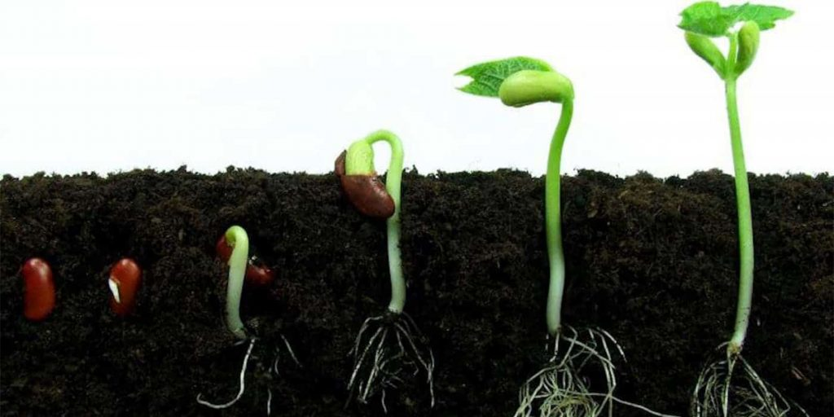
MORRER COMO UMA SEMENTE
Lição 12 para 17 de setembro de 2022

Slide 2

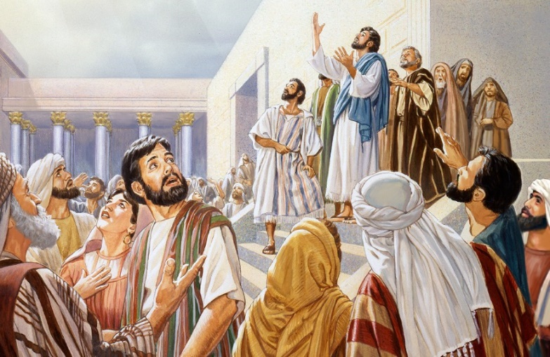

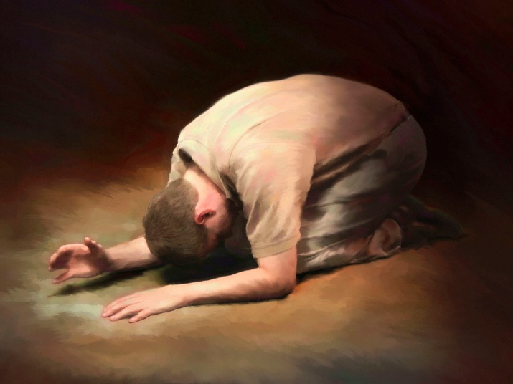







Falando com alguns gregos, Jesus resumiu o plano de salvação desta forma: "Certamente garanto que se o grão de trigo não cair na terra e morrer, ele fica só. Mas se morrer, ele dá muitos frutos" (João 12:24 NIV).
Embora Jesus inicialmente se referisse à Sua morte redentora, estas palavras se aplicam perfeitamente à experiência espiritual de todo crente.
O processo da semente:
Cai na Terra: Humilhar-se.
Morre: Morrer para o eu.
Dá fruto: Escutar e obedecer.
Impedimentos para o crescimento:
Autossuficiência.
Substitutos.

Slide 3

O PROCESSO DA SEMENTE

Slide 4

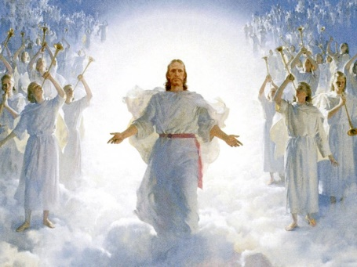
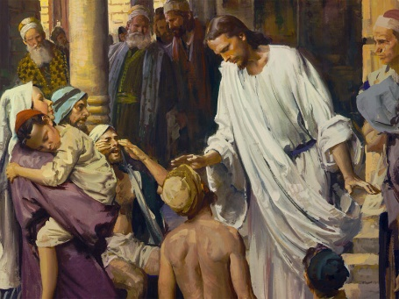
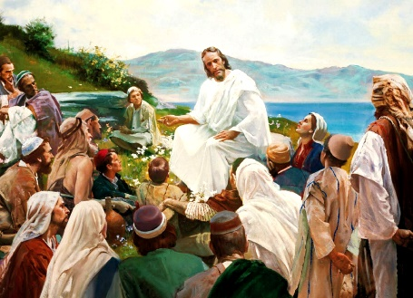
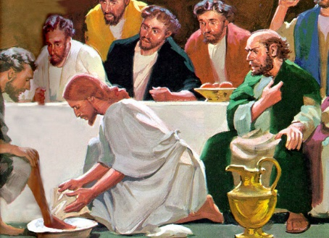
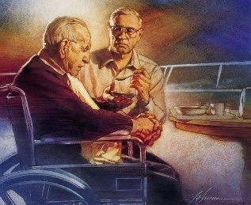
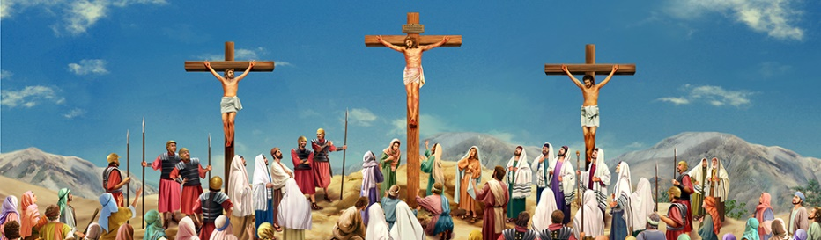
CAI NA TERRA: HUMILHAR-SE
“Haja, pois, em vocês este sentimento que também houve em Cristo Jesus.” (Filipenses 2:5)
Qual é esse "sentimento" de Jesus que Paulo nos convida a imitar?
Jesus "humilhou a si mesmo" (Fil. 2:8). Ele renunciou aos seus direitos como governante do universo; ele se tornou um servo dos homens; e morreu na cruz (Fil. 2:6-8).
Sua morte redentora foi precedida por renúncia e serviço. A que estou disposto a renunciar, e quão disposto estou a servir os outros para seguir o exemplo de humildade de Jesus?
Muitas vezes, humilhar-me e desistir dos meus direitos por amor aos outros envolve voluntariamente submeter-me ao crisol.

Slide 5

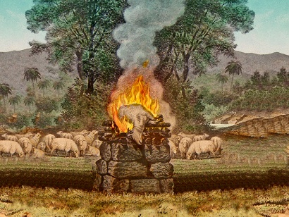
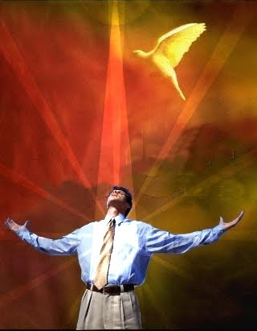
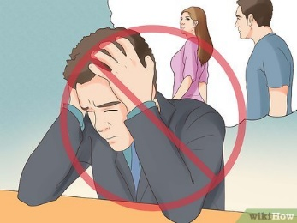
MORRE: MORRER PARA O EU
“Portanto, irmãos, rogo-lhes pelas misericórdias de Deus que se ofereçam em sacrifício vivo, santo e agradável a Deus; este é o culto racional de vocês.” (Romanos 12:1)
Um sacrifício envolve a morte do animal. O sacrifício do crente envolve a morte para si mesmo. A morte aos nossos pensamentos e desejos pecaminosos (Rom. 8:13; Col. 3:5).
O que ganharemos quando nos oferecermos "em sacrifício vivo, santo, agradável a Deus" (ver Rom. 12:2)?
Uma mente renovada, e um conhecimento experimental da vontade de Deus por nossas vidas.
Todo sacrifício tem um custo, um crisol. A morte para si é dolorosa, mas essencial para ter uma nova mente; uma mente que é capaz de entender "as coisas do Espírito" (Rom. 8:5).

Slide 6


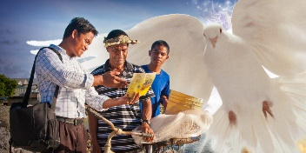
DÁ FRUTO: ESCUTAR E OBEDECER
“Fala, que teu servo ouve” (1 Samuel 3:10 NVI)
Nos capítulos 2 e 3 de 1 Samuel, três casos de pessoas que ouviram, mas reagiram de diferentes formas, são apresentados.
Os filhos de Eli ouviram o pai, mas não o obedeceram. (1S. 2:22-25)
Eli ouviu a voz do profeta, mas obedeceu em parte. (1S. 2:27-36; 3:13)
Samuel escutou a voz de Deus, e obedeceu
(1S. 3:10-11, 15-19)
Quando o Espírito Santo nos fala, Ele espera uma resposta nossa. Enquanto ouvimos sua voz, não devemos silenciá-lo. Ele está comunicando a vontade de Deus para nós. Nossa resposta deve ser sempre a obediência.

Slide 7

IMPEDIMENTOS PARA O CRESCIMENTO

Slide 8

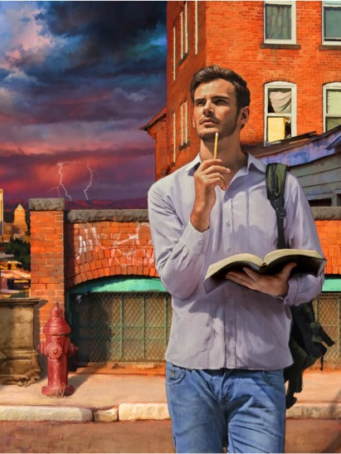
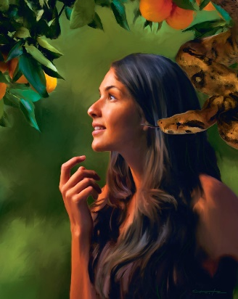
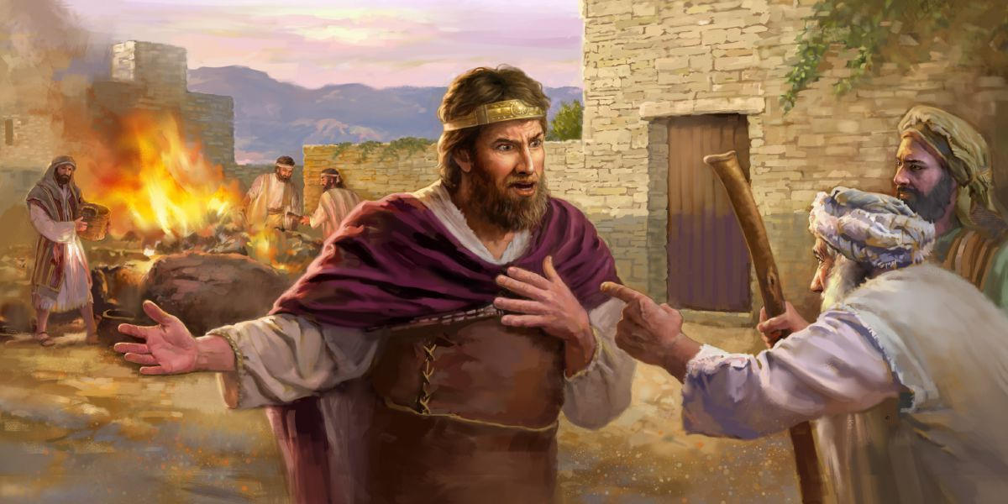
AUTOSUFICIÊNCIA
“Saúl respondeu: Porque vi que o povo desertava […] me disse: Agora descerão os filisteus contra mim […]. Me esforcei, pois, e ofereci o holocausto” (1 Samuel 13:11-12)
Tomar decisões confiando em nosso próprio julgamento, em vez de confiar na Palavra de Deus, nos expõe a todos os tipos de problemas.
Assim foi com Eva (Gênesis 3:6), com terríveis consequências. Vamos ver como foi esse processo no caso do Saul. (1S. 13:11-12).
Observou (“vi”)
Avaliou (“me disse”)
Agiu (“Me esforcei”)
Embora tivesse instruções claras de Deus, Saul temeu (1S. 10:8; 13:8); deu rédea livre para seus sentimentos; e elaborou um plano que "melhorou" o proposto por Deus. Fracassou ao confiar em si mesmo.

Slide 9

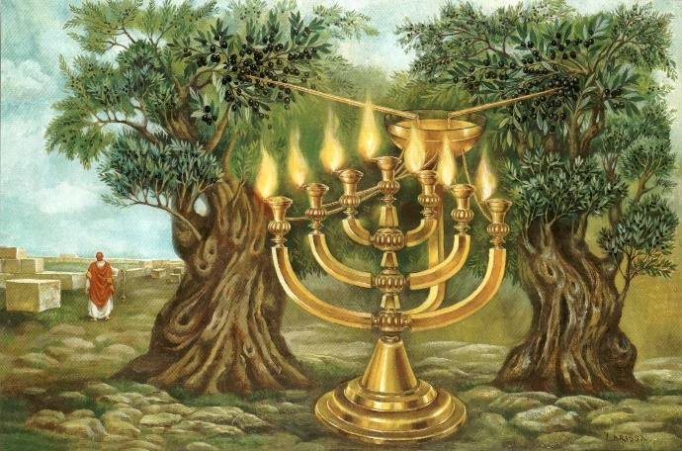
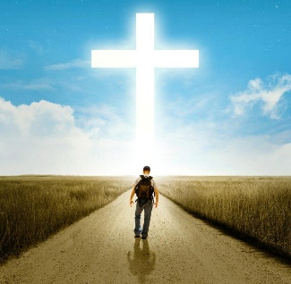

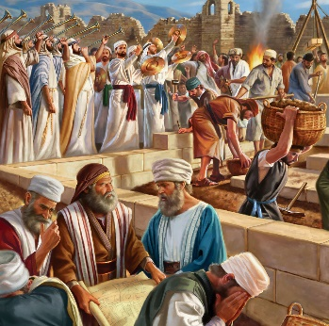
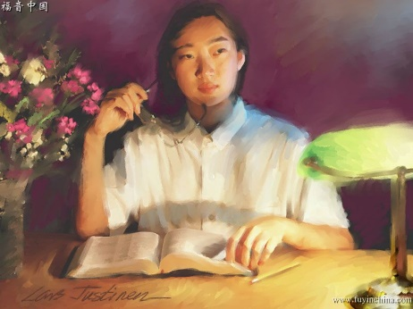
SUBSTITUTOS
“Esta é a mensagem do Senhor a Zorobabel: Não depende do exército nem da força, mas do meu Espírito, diz o Senhor Todo poderoso” (Zacarias 4:6 DHHe)
Quando a semente cai e morre, ela enfrenta vários problemas antes de dar frutos (como o tempo inclemente).
Em sua aplicação espiritual, como lidamos com esses problemas determinará nosso "fruto". A única maneira certa é confiar no plano de Deus.
Mas tendemos a procurar outros substitutos: a lógica humana; nossa experiência; negação do problema; …
Ao reconstruir o templo, Zorobabel enfrentou sérios problemas na realização da obra. Como ele, Deus nos encoraja a não confiar em nós mesmos, mas na Palavra de Deus, e no poder do Espírito Santo. (Zacarias. 4:6-9).

Slide 10

E. G. W. (Levante seus olhos, 12 de setembro) – Tradução livre
“É vital que entendamos como é essencial morrer para si mesmo. A crucificação deste colocará as almas em uma posição vantajosa. Exorto todos os cristãos que professam morrer para que possam estimular uma nova vida pelo poder do Espírito Santo. O arqui-inimigo está trabalhando com todo o engano de injustiça naqueles que se perdem. Diariamente precisamos do poder de Deus que converte, ou não seremos capazes de seguir os passos de Cristo. Enquanto a mente for iluminada na pureza e santificação e o coração responder aos esforços do Espírito Santo, o resultado será uma conversão diária."

